Slide 1



TRƯỜNG TIỂU HỌC ……
CHÀO MỪNG QUÝ THẦY CÔ
VỀ DỰ GIỜ THĂM LỚP
Môn Toán lớp 3
BÀI 58: LUYỆN TẬP CHUNG (T3)

Slide 3
Thứ……ngày…..tháng…..năm…….
TOÁN
Bài 58: LUYỆN TẬP CHUNG (T3)
1
Tính giá trị của biểu thức:
(2 000 + 7 015) : 3 =
9 015
: 3
= 3005
(102 + 901) x 7 =
1003
x 7
= 7021
c) 2 515 : (1 + 4) =
2 515 :
5
= 503
d) 705 x (8 - 2) =
705 x
6
= 4230

Slide 4
Thứ……ngày…..tháng…..năm…….
TOÁN
Bài 58: LUYỆN TẬP CHUNG (T3)
2
Một tàu chở 7 863 thùng hàng. Người ta dỡ xuống một số thùng hàng thì số thùng hàng còn lại bằng số thùng hàng ban đầu giảm đi 3 lần. Hỏi trên tàu còn lại bao nhiêu thùng hàng?
Bài giải
Số thùng hàng trên tàu còn lại là:
7 863 : 3 = 2 621 (thùng hàng)
Đáp số: 2 621 thùng hàng

Slide 5
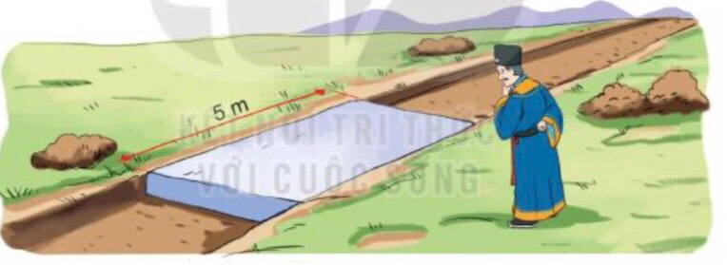
Thứ……ngày…..tháng…..năm…….
TOÁN
Bài 58: LUYỆN TẬP CHUNG (T3)
3
Số ?
Một vị quan dùng những khối đá giống nhau dạng khối hộp chữ nhật để lát một con đường dài 4 555 m. Hình chữ nhật ở mặt trên mỗi khối đá đó có chiều dài 5m.
Vị quan đó đã dùng khối đá.
?
Bài giải
Vị quan đó đã dùng số khối đá là:
4 555 : 5 = 911 (khối đá)
Đáp số: 911 khối đá

Slide 6
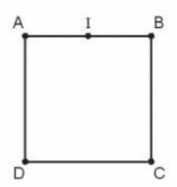
Thứ……ngày…..tháng…..năm…….
TOÁN
Bài 58: LUYỆN TẬP CHUNG (T3)
4
Số ?
Người ta xây một bức tường thành bao quanh một khu đất có dạng hình vuông ABCD. Mỗi cạnh dài 2324 bước chân.
Bức tường thành dài bước chân.
Người ta xây một chòi canh gác ở trung điểm I của canh AB.
Đoạn AI dài bước chân.
?
?

Slide 7
Thứ……ngày…..tháng…..năm…….
TOÁN
Bài 58: LUYỆN TẬP CHUNG (T3)
4
Số ?
Bài giải
Bức tường thành dài số bước chân là:
2324 x 4 = 9 296 (bước chân)
Đáp số: 9 296 bước chân
Bài giải
b) Đoạn AI dài số bước chân là:
2324 : 2 = 1 162 (bước chân)
Đáp số: 1 162 bước chân

